Slide 1
Fundamentos del Control Médico de la actividad física
2do año C.D
Tema 1. Control y medición de la Actividad Física.
Clase 15
Conferencia

Slide 2
Sumario. Fundamentos teóricos del control y evaluación de la velocidad, tipos de velocidad. Pruebas generales para su control y evaluación.

Slide 3
La velocidad es una de las capacidades físicas básicas fundamentales en el rendimiento deportivo, especialmente en disciplinas que requieren desplazamientos rápidos, cambios de ritmo o reacciones instantáneas. Desde el atletismo hasta los deportes de equipo como el fútbol, el baloncesto o el rugby, contar con un método fiable para evaluar la velocidad deportiva es esencial para planificar entrenamientos, detectar talentos y prevenir lesiones.

Slide 4
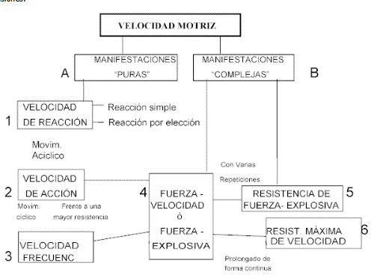
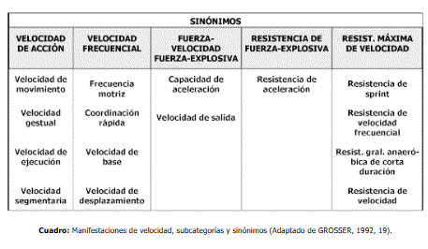

Slide 5
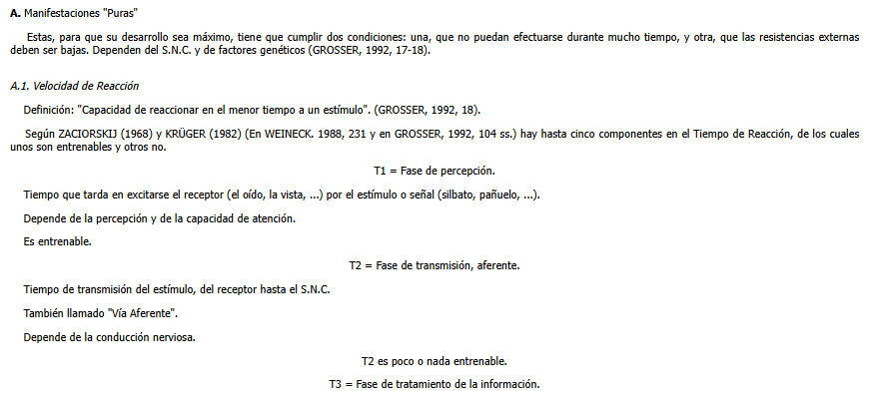

Slide 6
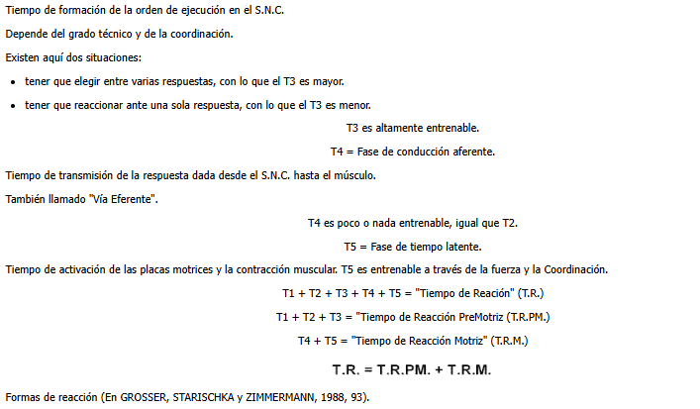

Slide 7
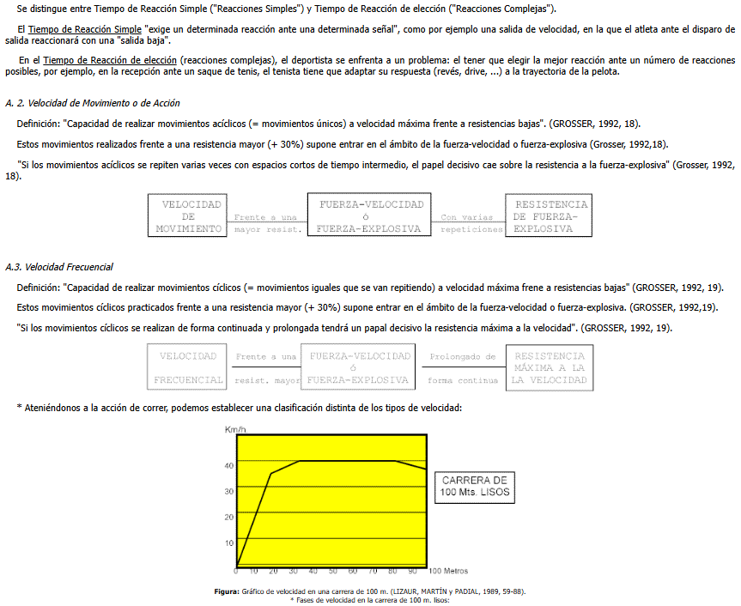

Slide 8
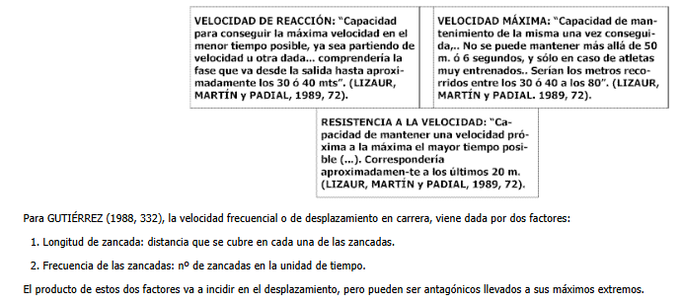

Slide 9
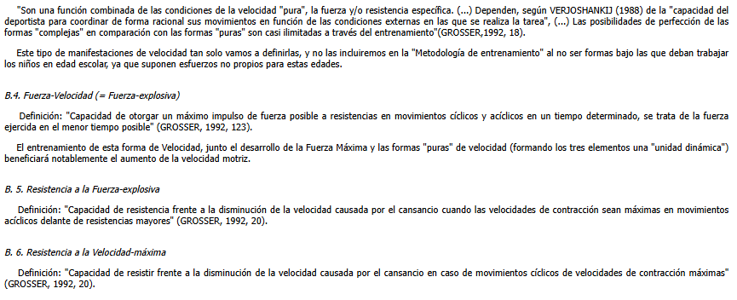

Slide 10
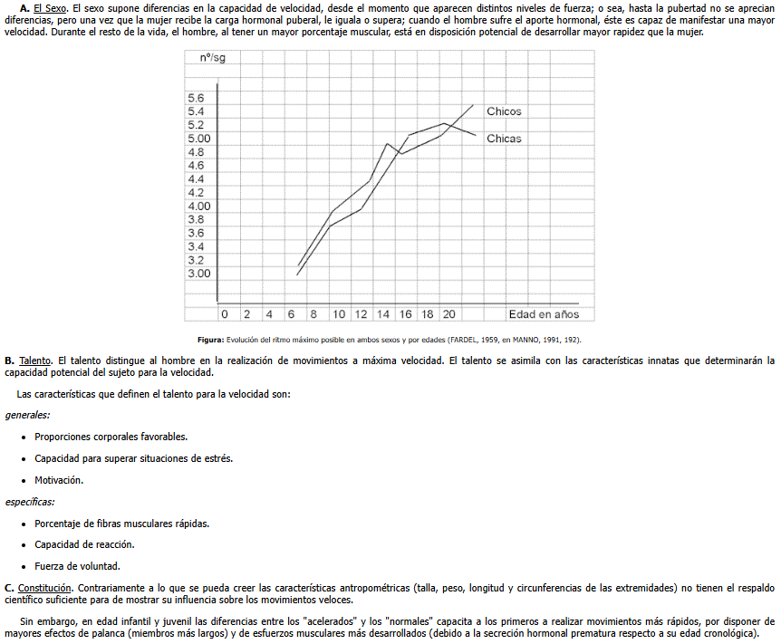
Factores hereditarios, evolutivos y de aprendizaje

Slide 11
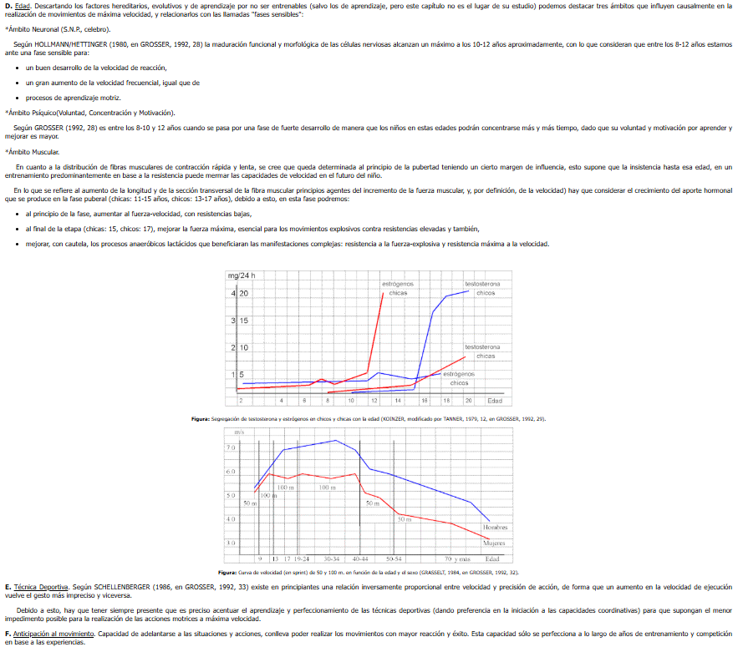

Slide 12
Factores Sensoriales, Cognitivos y Psíquicos
G. Concentración. La importancia de la capacidad de concentración se evidencia con el ejemplo de la salida de velocidad o del portero de fútbol ante un penalti: un corredor o un portero desconcentrados nunca tendrán opción al éxito, mientras que si se concentran en un punto determinado (sonido del disparo de salida, golpeo del balón) mayor fuerza obtendrán los estímulos cerebrales y mayor energía se gastará en este nivel. El concepto que debemos desarrollar en relación a la concentración es el de "atención selectiva".
Regulación Psíquica. Este concepto capacita al deportista para:
recibir la información del entorno inmediatamente.
procesar "en la mente" las informaciones rápidamente.
dispone de inmediato el programa de acción adecuado.
realizar el movimiento lo más rápido posible.
H. Fuerza de voluntad. Está estrechamente relacionada con la motivación, y se entiende como la "capacidad de dirigir conscientemente estímulos, inducciones y resistencias internas (desinterés, cansancio, inseguridad)" (GROSSER, 1992, 36).

Slide 13
Factores Neuronales
I. Reclutamiento y frecuenciación de unidades motoras. El reclutamiento se refiere a la activación de las fibras musculares. Está regido por el "principio de Hennemann", que dice que las fibras musculares se inervan siguiendo un orden: primero las fibras de contracción lenta, y posteriormente las de contracción rápida. Para poder solicitar el mayor número posible de fibras musculares hay que actuar con una elevada frecuencia de estimulación.
De un sujeto que es capaz de activar en un músculo determinado un porcentaje de fibras musculares, decimos que posee un buena "coordinación intramuscular".
J. Cambios de excitación e inhibición en el S.N.C. Se refiere este factor a la capacidad de "coordinación intramuscular", que supone alternar continuamente momentos de tensión y relajación en la musculatura a través de frecuentes repeticiones de movimientos rápidos.
K. Velocidad conductora de estímulos. La velocidad de conducción nerviosa depende en gran medida de que la motoneurona tenga mayor o menor cantidad de mielina (vainas que recubren el cilindroeje, y que proporcionan una mayor velocidad de conducción: "transmisión saltatoria") (ASTRAND, RODALH, 1985, 53).
L. Preactividad. En este factor se unen distintas variables musculares, que pueden afectar al efecto de retensión muscular como elemento que aumenta la fuerza de contracción y en consecuencia la velocidad de movimiento.

Slide 14
Factores Tendo-Musculares
M. Distribución de los tipos de fibras musculares. Ahondando sobre los expuesto anteriormente, autores como KOMI (1989, en GROSSER, 1992, 50) dan una importancia significativa al factor de entrenamiento para determinar la distribución de las fibras musculares, sin menospreciar el valor de los facto-res genéticos.
N. Sección Transversal de la Fibras. Según WEINECK (1988, 225) al aumentar la sección transversal del músculo se produce un incremento del número de puentes de actina y miosina, que componen las fibras musculares, aumentando la velocidad de deslizamiento de una y otra, y consecuentemente de la velocidad de contracción muscular.
Ñ. Velocidad de Contracción Muscular. Es la velocidad que definíamos en el Tiempo de Reacción como T5 ("tiempo latente"). Este factor está condicionado a su vez por la temperatura corporal, disminuyendo la velocidad con el frío y aumentando con el calor.

Slide 15
O. Elasticidad de Músculos y Tendones. La capacidad elástica del músculo (estirarse y volver a acortarse) aporta el grado de eficacia a las variables musculares que citamos en el factor nº 13: Preactivación, de manera que la efectividad de tales variables estará condicionada por la capacidad del músculo de estirar sus elementos elásticos (acumulando energía mecánica) y de acortarlos (restituyendo tal energía) en mayor o menor medida (HILL, 1050, en GUTIÉRREZ, 1988, 222).
P. Extensibilidad de Músculos y Tendones. La extensibilidad muscular supone un efecto beneficioso con doble motivo: biomecánicamente, al alcanzar mayores amplitudes articulares, los trayectos de aplicación de fuerza aumentan y por tanto la velocidad; estructuralmente, el músculo tiene la posibilidad de acumular más energía en su fase de estiramiento (al ser más larga) y posteriormente utilizarla, aumentando con ello la fuerza-explosiva.
Q. Vías Energéticas. La fuente energética principal de la velocidad es la de los fosfágenos (ATP-PC), ya que su degradación está limitada a unos 7-10 segundos aproximadamente, tiempo en el cual se desarrollan las actividades de velocidad.
R. Temperatura Muscular = Calentamiento. La necesidad de calentamiento para las actividades de velocidad nace de los beneficios que conlleva a distintos niveles: disminuye la viscosidad muscular, aumenta la elasticidad y extensibilidad, aumenta la capacidad de reacción y mejora el metabolismo (reacciones enzimáticas). Según JONATH (1973) el efecto del calentamiento puede mejorar hasta en un 20% la velocidad de contracción muscular (WEINECK, 1988, 231).

Slide 16
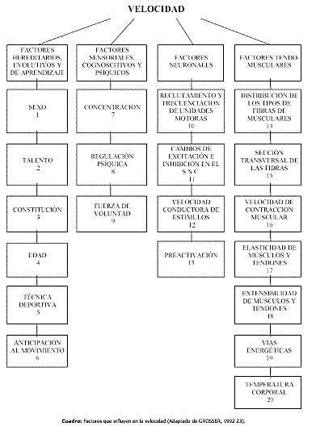

Slide 17
Test de velocidad deportiva: Métodos y herramientas para evaluarlo
1. Test de 30 metros (o de 10 y 20 metros)
Es uno de los más utilizados para medir la velocidad de desplazamiento en línea recta. El deportista corre una distancia determinada (habitualmente 10, 20 o 30 metros), y se registra el tiempo invertido.
Ventajas:
Fácil de aplicar.
Aplicable a deportes con carreras cortas o sprints.
Limitaciones:
No evalúa cambios de dirección ni la velocidad de reacción.
2. Test de velocidad con cambio de dirección (Agility Tests)
Incluyen desplazamientos laterales, giros y frenadas. Uno de los más conocidos es el test de Illinois, que combina rapidez con agilidad.
Relevancia:
Evalúa la velocidad específica en deportes de equipo.
Refleja situaciones reales de juego.
3. Test de velocidad de reacción
Se utilizan estímulos visuales, sonoros o táctiles para medir el tiempo de reacción. Un ejemplo es el uso de una luz o sonido que marca el inicio del desplazamiento.
Instrumentos habituales:
Software especializado.
Plataformas de contacto.
Aplicaciones móviles de reacción.
4. Test de frecuencia gestual
Evalúan la rapidez en la ejecución de movimientos cíclicos o acíclicos. Por ejemplo, el test de golpeteo de manos en la mesa durante un tiempo determinado.

Slide 18
Herramientas tecnológicas para la evaluación de la velocidad
En las últimas décadas, la evolución tecnológica ha permitido desarrollar instrumentos cada vez más precisos y accesibles para la evaluación de la velocidad en el ámbito deportivo.
1. Fotocélulas
Son dispositivos que detectan el paso del deportista a través de un haz de luz. Se colocan en la línea de salida y de llegada (y a veces en puntos intermedios) para medir con precisión el tiempo de recorrido.
Ventajas:
Alta fiabilidad y precisión (hasta milésimas de segundo).
Muy utilizadas en centros de tecnificación y clubes profesionales.
Limitación:
Requieren una inversión económica moderada.

Slide 19
GPS y acelerómetros
Herramientas portátiles que permiten medir la velocidad en movimiento, tanto en línea recta como con cambios de dirección. Los más avanzados incorporan acelerómetros, giroscopios y magnetómetros.
Aplicaciones:
Evaluación en deportes de equipo (fútbol, rugby, hockey).
Seguimiento del rendimiento en tiempo real.
Apps y sistemas de vídeo y análisis
Existen aplicaciones móviles que permiten grabar y cronometrar desplazamientos con un margen de error reducido. Asimismo, el análisis cinemático por vídeo permite evaluar la técnica de carrera y la frecuencia de zancada.
Vistos los métodos y las herramientas, es necesario advertir de ciertas consideraciones para “homogeneizar” la toma de datos, de manera que garanticemos su “universalidad” y, por tanto, su fiabilidad y validez para su comparación con poblaciones distintas y distantes

Slide 20
Consideraciones para una evaluación válida y fiable
Para que una prueba de velocidad deportiva sea útil, debe cumplir criterios de validez, fiabilidad y objetividad, los más importantes a tener en cuenta serían la Estandarización del protocolo, es decir, misma superficie, calzado, calentamiento y condiciones externas (clima, viento). La Repetición del test en diferentes momentos para comprobar la evolución y por último, el Registro sistemático de resultados para analizar progresos y tomar decisiones en la planificación del entrenamiento.

Slide 21
Diseño de entrenamientos individualizados: con base en los resultados, se pueden diseñar rutinas específicas de mejora.
Detección de talentos: identificar deportistas con altas capacidades en velocidad, una cualidad determinante en muchas disciplinas.
Prevención de lesiones: un control de la carga y la fatiga asociada a esfuerzos de alta intensidad puede evitar sobrecargas o roturas musculares.
Monitorización del rendimiento: medir periódicamente permite conocer si los entrenamientos están siendo eficaces.

Slide 22
¿Qué entendemos por velocidad deportiva?
La velocidad deportiva se define como la capacidad de realizar uno o varios movimientos en el menor tiempo posible, por supuesto, esta capacidad presenta varias manifestaciones que serían:
Velocidad de reacción: tiempo que tarda un deportista en responder a un estímulo.
Velocidad gestual: rapidez en la ejecución de un gesto técnico (golpear, lanzar, etc.).
Velocidad de desplazamiento: tiempo necesario para recorrer una distancia determinada.
Cada una de estas formas puede evaluarse con métodos y herramientas específicas, adaptadas a la naturaleza del deporte y a las características del deportista.
Por tanto, ahora necesitamos conocer tanto los métodos para medir distintas manifestaciones de la velocidad en el deporte, como las herramientas tecnológicas para esta evaluación.

Slide 23
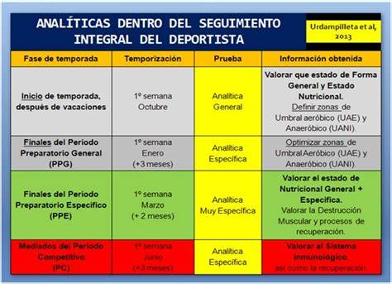

Slide 24
Centro de Medicina del Deporte
Velocidad Aeróbica Máxima
Es un test de esfuerzo de intensidad progresiva que se realiza en una pista de atletismo que tiene como objetivos:
Determinar la velocidad aeróbica máxima del deportista y predecir el consumo máximo de oxígeno de forma indirecta.
Determinar ritmos de entrenamiento continuos e interválicos.
Ver la evolución del deportista en el tiempo.
Comparar varios sujetos entre sí.

Slide 25
Estudio independiente
¿Cuáles son los test de control de la resistencia?
¿Cuáles son los factores que determinan la resistencia?
¿Cuál es el valor de la resistencia?
¿Cuál es la relación entre las actividades rítmicas y la resistencia?

